Slide 1

杂题选讲
2021.07.12
Hanyuan Shi

Slide 2
中位数
一个长度为n的序列，每一轮位置i会变成a[i–1], a[i], a[i+1]的中位数，请问过几轮以后数组会不变？
n <= 1e6

Slide 3
中位数
对于每个x，把 >= x的数字标1，其他的标0，考虑01序列，一段连续的0或连续的1是不会变的，唯一会变的是01交替，那么我们维护一下最长的一段01有多长就可以啦！

Slide 4
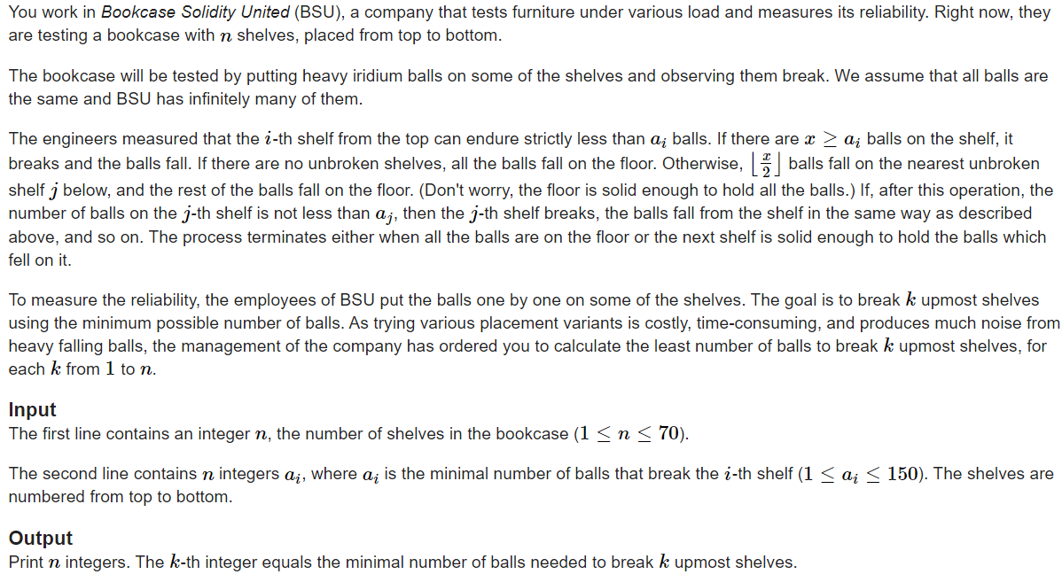
Bookcase Solidity United(Grand Prix of Belarus K)

Slide 5
Bookcase Solidity United(Grand Prix of Belarus K)
dp[l][r][k]表示我们把第l层到第r层全击碎，最后还留下k个球时的最小花费
现在有两种情况
这些球用来击碎第r+1层
这些球漏到了第p层
k最大是max(ai)
区间dp之！

Slide 6
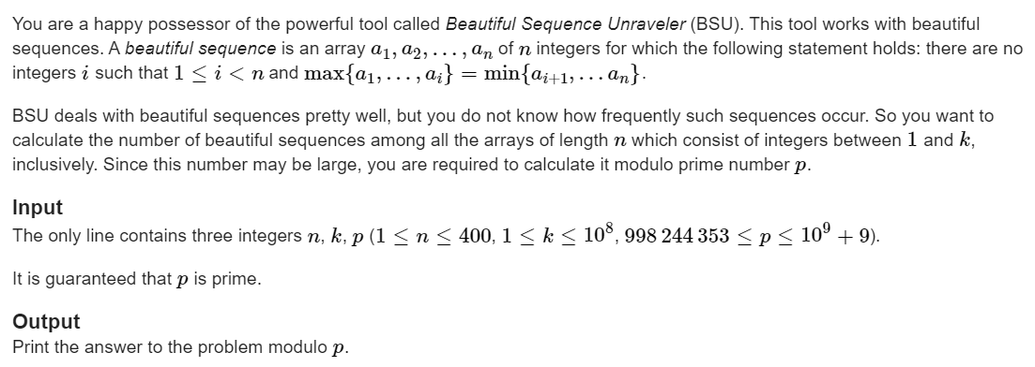
Beautiful Sequence Unraveling(Grand Prix of Belarus B)

Slide 7
Beautiful Sequence Unraveling(Grand Prix of Belarus B)
dp[x][y]表示长度为x的包含1…y的美丽序列的方案数（y<=x)；
美丽序列方案数=总方案数(y^x)-不美丽序列方案数
令t为最大的i满足
令m为此时的
此时t右边的元素都大于等于t左边的元素；
此时t右边必须也是个美丽序列；
m,t对dp[x][y]的贡献是

Slide 8
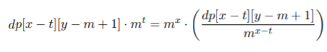
Beautiful Sequence Unraveling(Grand Prix of Belarus B)
继续优化
当m，y固定的时候，这个可以用前缀和O(n)求；
其他几块也一样；
于是dp数组可以O(n^3)整出来；
用dp[x][y]数组我们可以算出使用恰好y个数字的美丽序列的方案数；
接下来我们整个组合数就行啦！

Slide 9
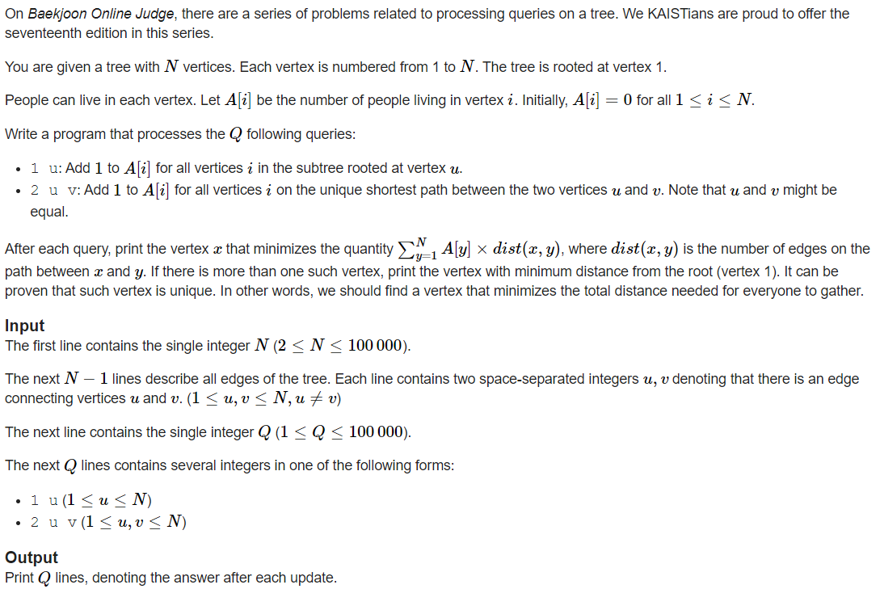
Query On A Tree 17(Grand Prix of Korea I)

Slide 10
Query On A Tree 17(Grand Prix of Korea I)
最后答案是树的重心（否则往重心走更优）；
现在我们相当于要找深度最浅的重心；
对于一个点v，假如它是答案，把它作为根，那么root所在的子树大小<=一半，也就是说剩下的大小（root为根时子树v的大小）>=一半，也就是说中位数一定在v所包含的子树里；
Dfs序+轻重链剖分；
最后可以二分出答案！

Slide 11
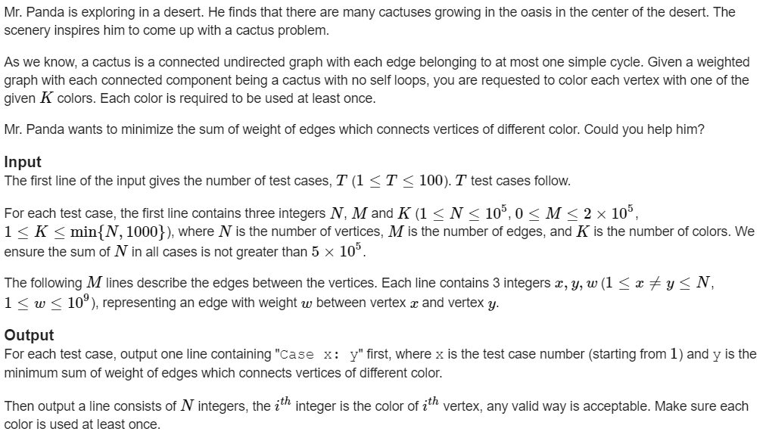
Mr. Panda and Cactus(CCPC Final 2018 E)

Slide 12
Mr. Panda and Cactus(CCPC Final 2018 E)
最后分成K个联通块；
对于每条树边，删掉会加一个联通块；
对于每个环，权值从小到大删边，删掉i条边会加i-1个联通块；
直接dp！

Slide 13
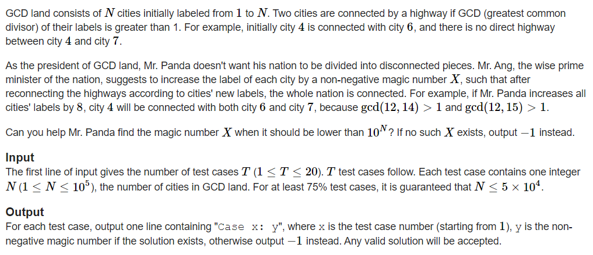
GCD Land(CCPC Final 2018 C)

Slide 14
GCD Land(CCPC Final 2018 C)
考虑1…n/2之间所有的素数，用它们朝中间的点x连边；连完以后除了最靠近x的两个点都被连起来啦；
我们拿最大的两个素数p1,p2把最靠近x的两个点连进去，那么除了x-p1,x+p1,x-p2,x+p2都被连进去啦；
我们再用大于n/2的最小的4个素数把它们连进去；

Slide 15
数字
定义f[i] = i + max(a[1], a[2], …, a[i])，其中a数组为i的每个数位，给定i，问j步以后是多少?
i, j <= 1e18

Slide 16
数字
f[i][j][k]表示后i位为0000…j，前面那些位置的最大值为k的情况下要走多少步才会往前进位；g[i][j][k]表示进位以后最后一位是什么；
f[i]可以推到f[i+1]；
算答案的时候先算下需要多少位置，然后按位确定回来；

Slide 17
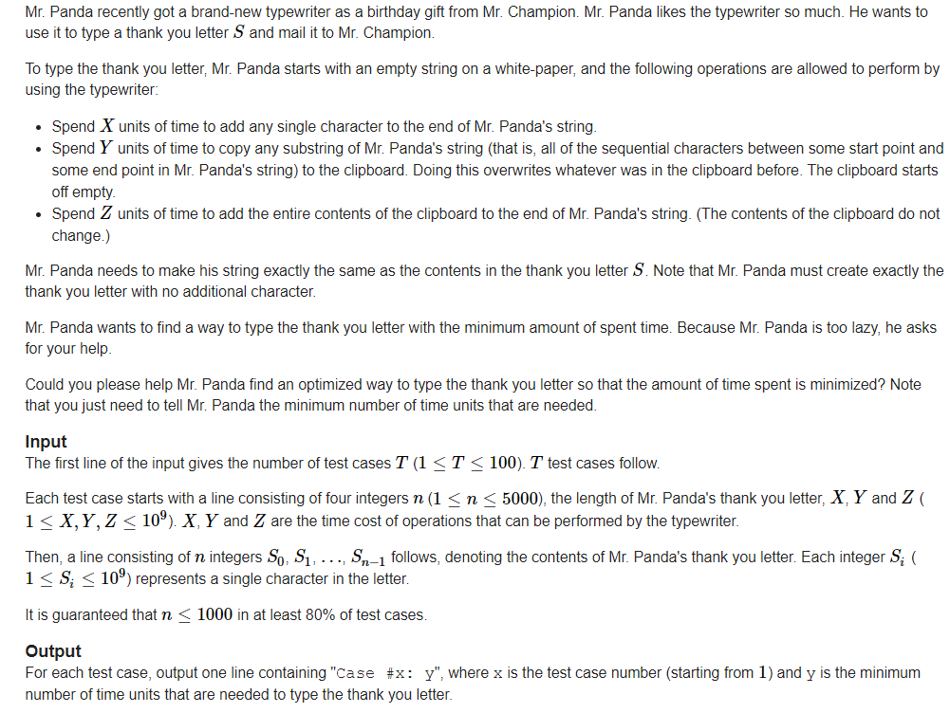
Mr. Panda and Typewriter(CCPC Final 2019 C)

Slide 18
Mr. Panda and Typewriter(CCPC Final 2019 C)
f[i][j]表示我们已经打完了前i个字符，buffer里是最后j个字符时的最小代价；每次我们新打一个字符（操作1），j=0；
转移
f[i][j]->f[i+1][0]
f[i][j]->f[k][j] k是(i-j+1, i)下一次出现的地方，中间都用操作1填满
f[i][j]->f[i+k][k] 如果前面存在(i+1,i+k)，粘贴过来；
复杂度O(n^2)；

Slide 19
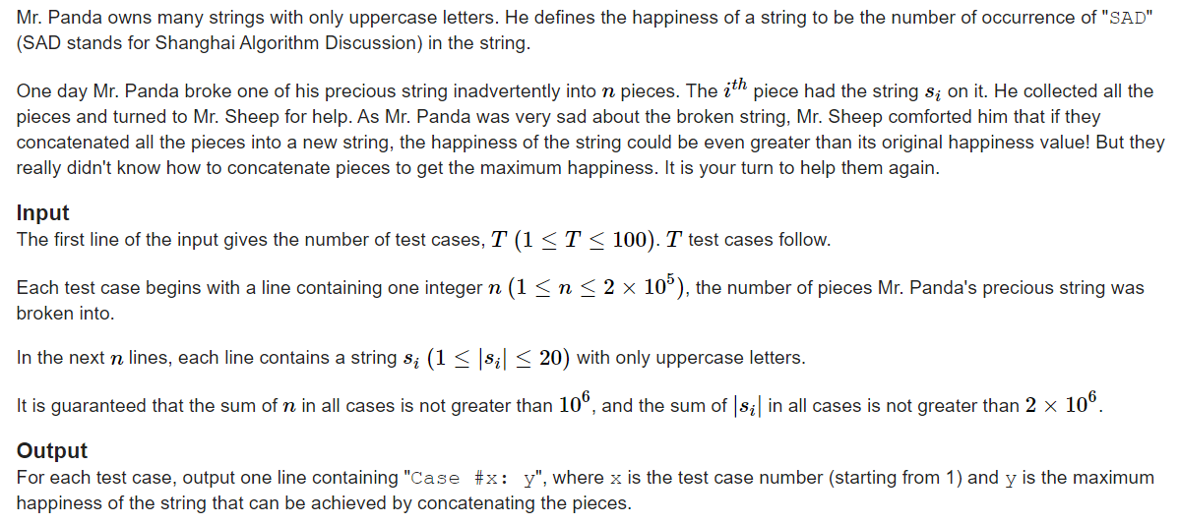
Mr. Panda and SAD(CCPC Final 2019 H)

Slide 20
Mr. Panda and SAD(CCPC Final 2019 H)
枚举有多少单独的’’A”和’’D…”连起来；
那么我们就知道了有多少’’…SA’’,’’...S’’,’’AD…’’,’’D…’’；
一定是’’…SA’’和’’D…’’、’’...S’’和’’AD…’’分别配对；
算的时候注意环的情况。
’’…SA’’和’’D…’’形成了环；
’’...S’’和’’AD…’’形成了环；
所有东西形成了环；

Slide 21
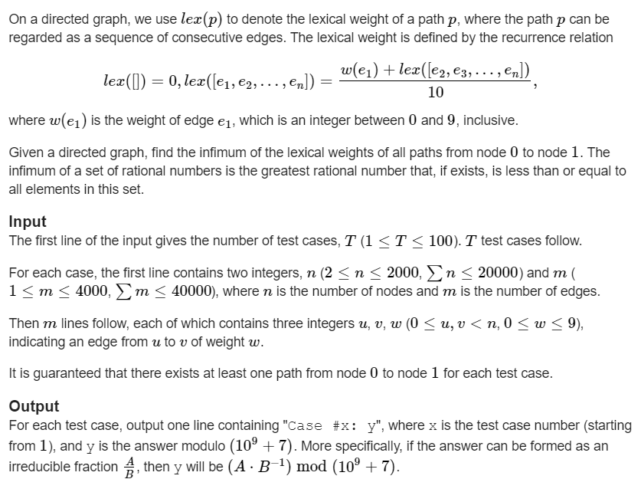
Infimum of Paths(CCPC Final 2019 B)

Slide 22
Infimum of Paths(CCPC Final 2019 B)
删掉所有不能到1号点的点；
如果我们知道了从0开始走k步能到哪里的集合，我们很容易能得到k+1步能到哪里的集合；对于每一个点，我们记一下权值最小的路是从哪里来的；
一共走n+1步，如果中间的过程中到了1号点，我们就把它的值记下来；
走完n+1步都是环啦！我们把到每个点的环的值都算出来；
最后比下大小；

Slide 23
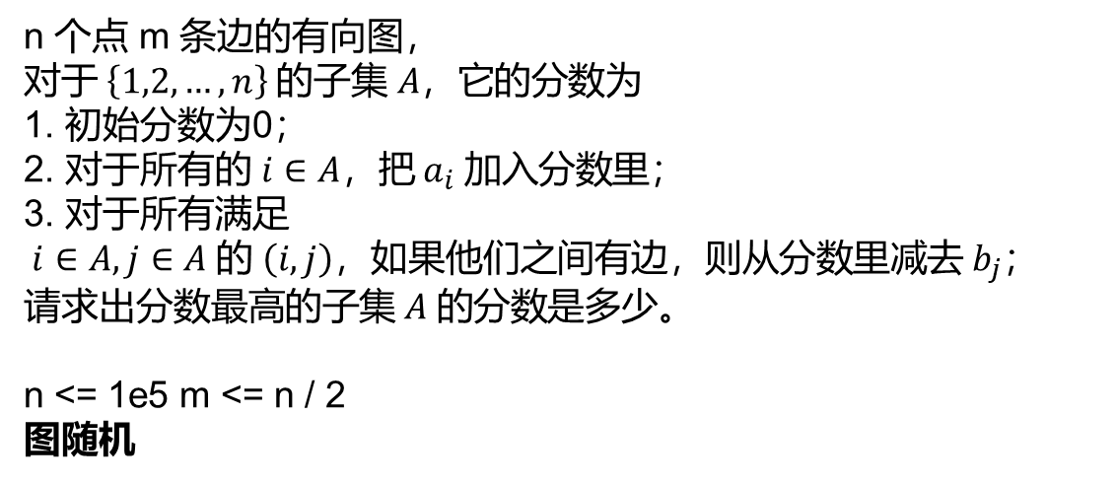
setII
n 个点 m 条边的有向图，
对于$\left\{1,2,…,n\right\}$的子集$A$，它的分数为
1. 初始分数为0；
2. 对于所有的$i∈A$，把$a_{i}$加入分数里；
3. 对于所有满足
$i∈A, j∈A$的$\left(i, j\right)$，如果他们之间有边，则从分数里减去$b_{j}$；
请求出分数最高的子集$A$的分数是多少。
n <= 1e5 m <= n / 2
图随机

Slide 24
setII
环很少，枚举关键点取或不取，然后树形dp。

Slide 25
走路
n 个点 m 条边的无向图，每个点有个权值和颜色，请求出恰好经过7个颜色不同的点的权值和最大的路径。
n <= 200 m <= 1000

Slide 26
走路
每个颜色随机映射到1…7中的一个颜色；
然后dp！
多随机几次！

Slide 27
Rooms（https://csacademy.com/contest/archive/task/rooms/statement/）
给你一个n*m的矩阵，矩阵里的每个点都有一个颜色，同一种颜色的所有点之间四联通。Q组询问，询问一个子矩阵内有多少种不同的颜色。
1 <= n, m <= 2000
1 <= Q <= 5000
颜色种类 <= nm

Slide 28
subset
给出n个数，要求求出两个不相交的subset，使得他们的和一样。
n, a[i] <= 1e5

Slide 29
subset
考虑22个数字就可以啦。
2^22 >= 22 * 100000

Slide 30
Color
给出一棵树，树上每个点有个颜色，询问一些子树的颜色情况（比如说节点数最多的3种颜色是什么）。

Slide 31
Color
用一个set(splay)从下往上启发式合并，每次把小的子树的情况并到最大的子树里；
复杂度是多少呢？

Slide 32
Color
对于一个点，
递归解决所有轻儿子，消除递归影响；
递归解决重儿子，保留递归影响；
加入所有轻儿子的影响；

Slide 33
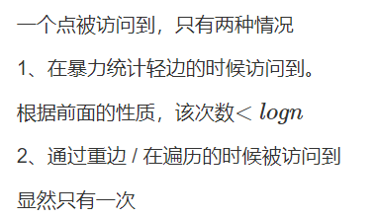
Color

Slide 34
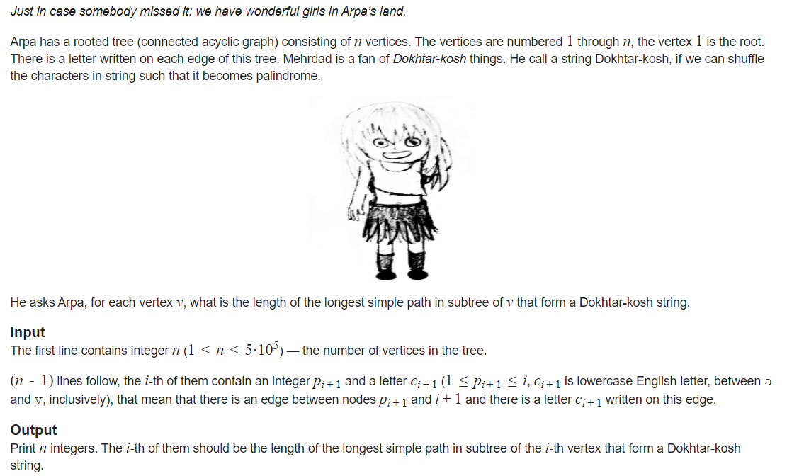
Arpa’s letter-marked tree and Mehrdad’s Dokhtar-kosh paths（CF 741 D）

Slide 35
Arpa’s letter-marked tree and Mehrdad’s Dokhtar-kosh paths（CF 741 D）
对于每个子树，统计经过它的链的情况。DSU一下就可以啦！

Slide 36
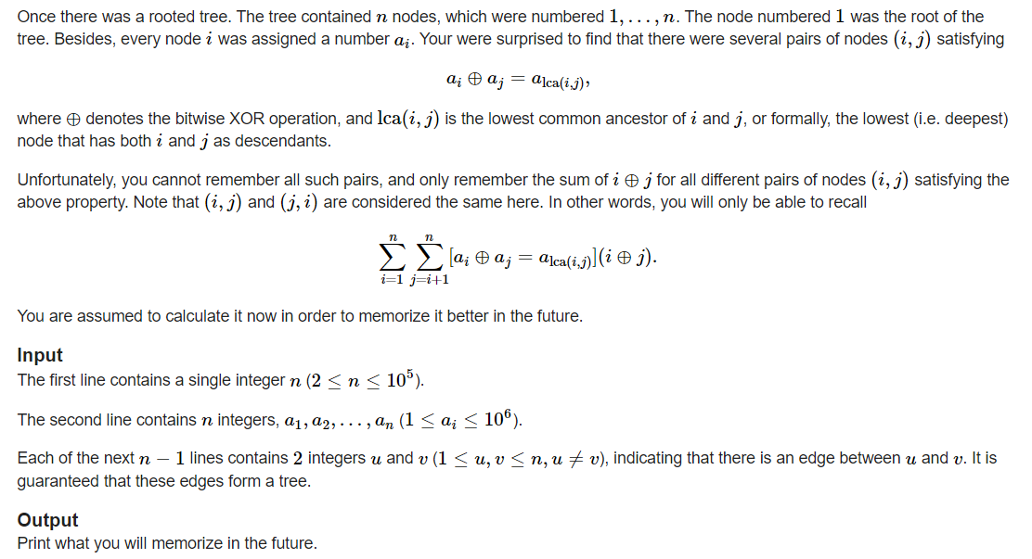
Strange Memory（CCPC 2020 Changchun F）

Slide 37
Strange Memory（CCPC 2020 Changchun F）
对于每个子树，统计在它的不同子树内的(i,j)对答案的贡献。把数字按2进制拆开，DSU一下就可以啦！

Slide 38
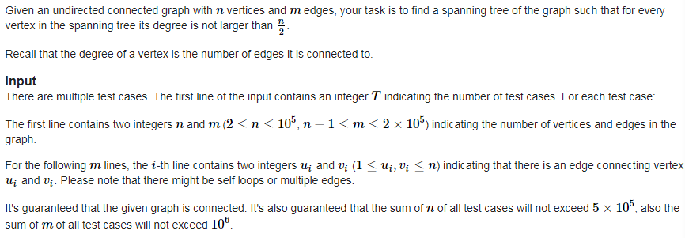
Degree of Spanning Tree（ICPC南京 D）

Slide 39
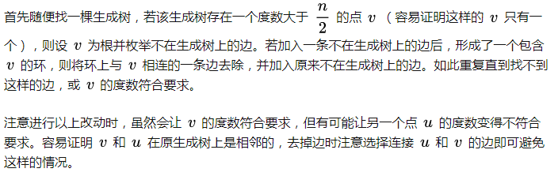
Degree of Spanning Tree（ICPC南京 D）

Slide 40
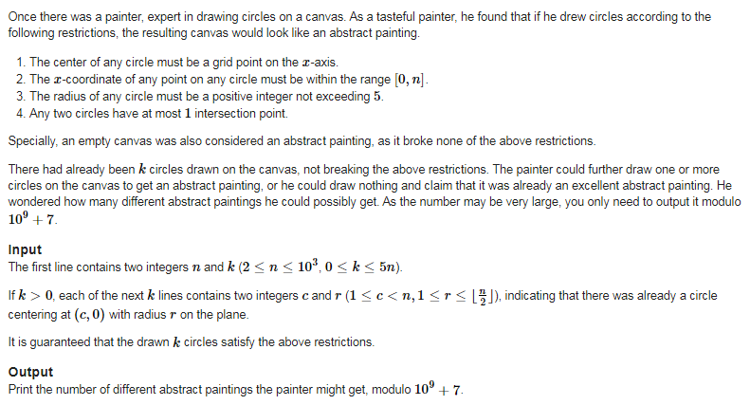
Abstract Painting（CCPC长春 J）

Slide 41
Abstract Painting（CCPC长春 J）
对于每个位置，我们只要知道前面10个位置是不是在某个圆内，然后枚举一下以这个位置作为右端点的圆取还是不取，状压DP一下就可以啦！

Slide 42
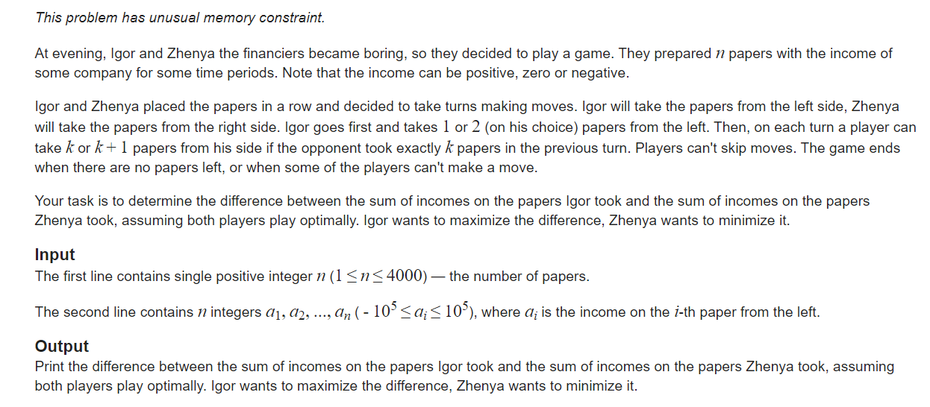
Financiers Game（https://codeforces.com/problemset/problem/729/F）

Slide 43
Financiers Game（https://codeforces.com/problemset/problem/729/F）
最简单的dp：
f[i][j][k]表示左边拿了i个，右边拿了j个，最后一次拿了k个，现在Igor拿时候的最值；
g[i][j][k]表示左边拿了i个，右边拿了j个，最后一次拿了k个，现在Zhenya拿时候的最值；
f[l][r][k] = max(g[l+k][r][k] + a[l+1]…a[l+k], g[l+k+1][r][k+1] + a[l+1]…a[l+k+1])
g[l][r][k] = min(f[l][r+k][k] - …., f[l][r+k+1][k+1] - ….)

Slide 44
Financiers Game（https://codeforces.com/problemset/problem/729/F）
Hint：
k ~ sqrt(n)
abs(i-j) <= k

Slide 45
走路
一副n个点m条边的有向图，每个点有个点权，要求从S走到M再走到T，并且经过的点的点权和最小（重复走算一次）。
n <= 300

Slide 46
走路
一个错误的idea：用f[i][j]表示一条路径从i走到M，另一条路径从M走到j的最小点权和，枚举i从哪里来或j走到哪里，转移一下。

Slide 47
走路
一个正确的idea：唯一不好的一种case是j顺着i到M的路继续走，那么我们现在用f[i][j] + delta更新一下f[j][i]就行啦。

Slide 48
背包
n个物体，第i个物体权值为a[i]，要求选出一些物体，使得权值和 <= c并且最大。
n, a[i] <= 2e4 c <= 1e9

Slide 49
背包
贪心一组 <= c的解，那么正解x & c和贪心出的解y的delta <= 2e4
把贪心拿的东西标成负数，其他依然为正数，现在问题变成容量 <= c – y的背包（可能是负数）
把正数放上面，把负数放下面，用f[i][j][k]表示用了上面前i个数，下面前j个数，能不能表达k。 abs(k) <= 2e4
j不用记，用g[i][k]表示上面用了i个数，为了表达k，下面最少用多少数
两种转移，第一种看i+1取不取，另一种看g[i][k]后面哪一个取（g[i][k] + 1 ~ g[i – 1][k]就可以啦）

Slide 50
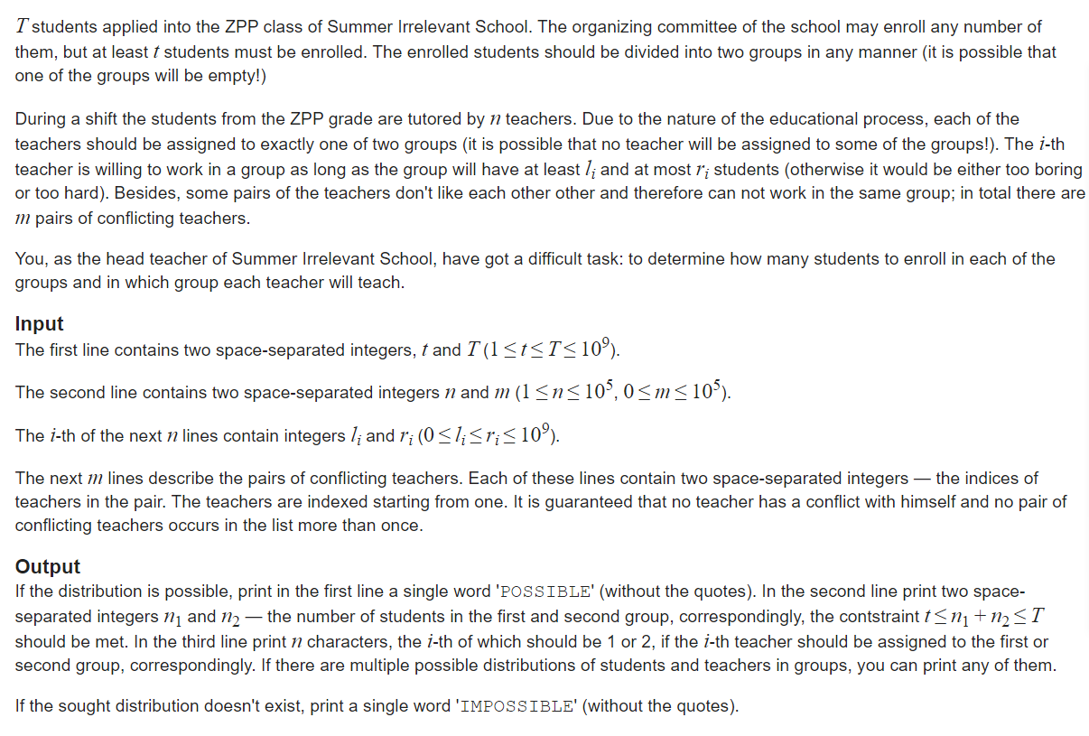
Summer Dichotomy（CF round 300 H）

Slide 51
Summer Dichotomy（CF round 300 H）
老师的厌恶关系是个二分图，对于每个老师的集合，我们都能确认区间[l,r]；
把区间放到笛卡尔坐标系上，横轴表示A班的人数，纵轴表示B班的人数；
展现高超的数据结构技巧！

Slide 52
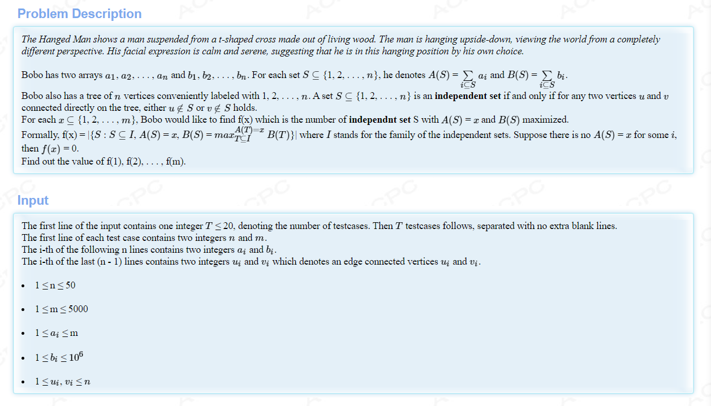
The Hanged Man（2018 CCPC Jilin）

Slide 53
The Hanged Man（2018 CCPC Jilin）
先考虑树的形状随机，也就是说树的高度为O(log N)的情况。我们按任意DFS序进行DP，如果前i个点决策好了，那么影响之后决策的，只有最后一个点到根路径上的每个点是否被选取。不难提出状态f[i][mask]表示考虑前i个点，最后一个点到根路径上mask集合内的元素被选取的最优解。
但现在树的形状不是随机的，注意到对树做轻重链剖分，任意一点到根路径上经过的重链条数不超过log N。对树做轻重链剖分，求DFS序的时候，先访问轻儿子，再访问重儿子，那么DFS弹栈的时候，重链上的点出栈顺序是连一起的。我们按上述顺序求DFS序，如果前i个点决策好了，那么影响之后决策的，只有当前点到根路径上的每条重链上经过的点中深度最深的节点。不难提出状态为f[i][mask]表示考虑前i个点，影响决策的每个点是否被选取情况下的最优解。最优解的方案数易求。

